Slide 1
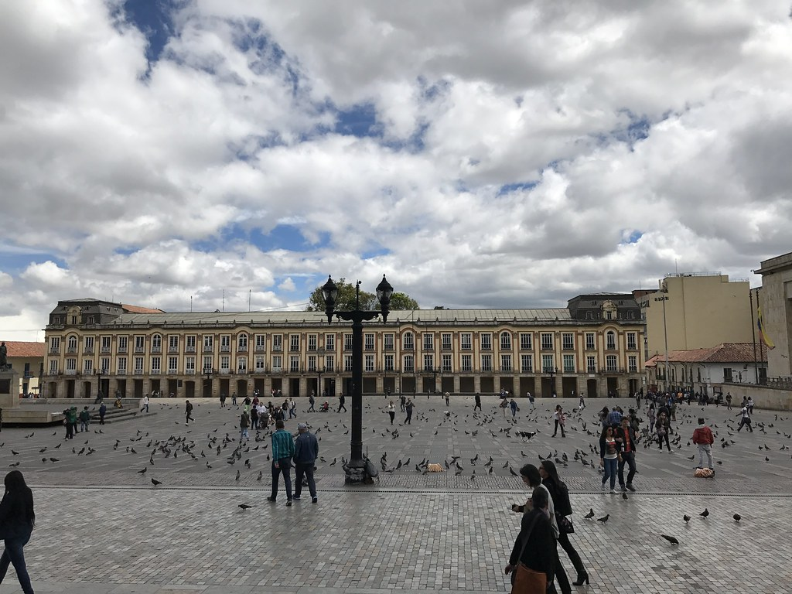

MODELO DE GESTIÓN JURÍDICO
ANTICORRUPCIÓN
Decreto 610 de 2022

Slide 2

Componentes
CO21/962806
Política de Cumplimiento
Políticas de alerta de irregularidades (whistleblowing)
Órganos de Cumplimiento
Líneas de Defensa
Plan de
Cumplimiento Normativo
Incentivos
Implementación
MGJA – Entidades distritales

Slide 3
Política de cumplimiento normativo
CO21/962806
01
02
Responsabilidad
Concepto
Compromiso irrestricto de cumplir las normas de integridad y transparencia
Alto Gobierno, Alta Dirección, Servidores y colaboradores
Trabajo constante
03
04
Manifestación de compromisos
Ética de la virtud
cultura de la
Legalidad
prevención y sanción de acciones
Expresa y solemne
05
06
Publicación de compromisos
Respaldo del compromiso
página web
Botón Transparencia
Alta gerencia
Órgano de cumplimiento
Artículo 9° Decreto 610 de 2022
constante, visible y activa

Slide 4
Compromiso de la política de cumplimiento normativo
CO21/962806
01
La responsabilidad de difundir entre todos/as los/as servidores/as colaboradores/as de la entidad esta política, las normas que la rigen y los estándares de cumplimiento, así como promover la mitigación de los riesgos asociados a las actividades que desarrolla.
02
03
    El compromiso de adoptar y ejecutar las medidas necesarias para fortalecer la cultura de legalidad y el cumplimiento del Modelo de Gestión Jurídica Anticorrupción
    La obligación de adoptar las herramientas necesarias para minimizar la ocurrencia de conductas con incidencia penal o disciplinaria asociadas con la corrupción. .
04
05
    El deber de implementar de las acciones tendientes a la no repetición de dichas conductas.
    El empeño por la promoción y la difusión al interior de la entidad y el control social para la participación y seguimiento a los recursos públicos y hechos o conductas asociadas con posibles actos de corrupción.

Slide 5
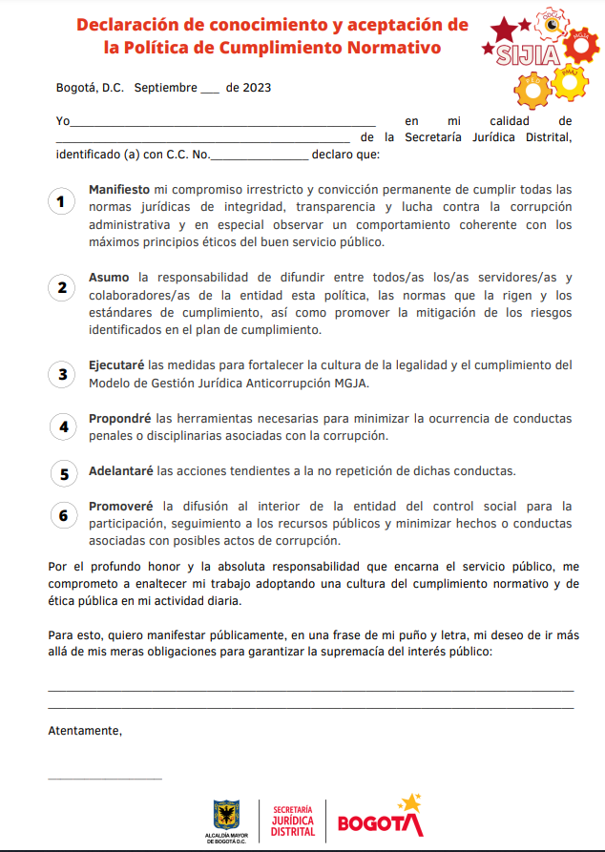
Compromiso de la política de cumplimiento normativo
CO21/962806

Slide 6
Órgano de cumplimiento normativo
CO21/962806
¿Qué és?
El equipo que se encarga de elaborar el Plan de Cumplimiento Normativo y de la verificación del acatamiento de lo establecido en el Modelo de Gestión Jurídica Anticorrupción - MGJA al interior de cada una de las entidades y organismos distritales.
Conformado por el Comité Institucional de gestión y desempeño

Slide 7
Órgano de cumplimiento normativo
CO21/962806
Artículo 11 Decreto 610 de 2022
Conformación:
Secretaría técnica
Invitado Premanente
Jefe/a de control interno
01
Funcionarios encargados funcionales o líderes de los procesos de planeación institucional, o de talento humano, o de gestión jurídica, o de contratación, y delegados o delegadas de los gestores de integridad.
Parágrafo 2, artículo 12
Funciones:
Artículo 12 del Dto 610 de 2022
1 Elaborar el Plan de cumplimiento
2. Seguimiento al MGJA
3. Presentación MIPG medidas anticorrupción
4. Asesorar sobre consultas
5. Elaborar informes
02
Orientará sus funciones en el marco del MIPG Distrital.

Slide 8
Herramientas disponibles
CO21/962806
Decreto 610 de 2022: https://sisjur.bogotajuridica.gov.co/sisjur/normas/Norma1.jsp?i=132097
Circular 048 de 2023: https://sisjur.bogotajuridica.gov.co/sisjur/normas/Norma1.jsp?i=152429
Cartilla para la implementación del Modelo de Gestión Jurídica Anticorrupción MGJA: https://legalbog.secretariajuridica.gov.co/biblioteca-publico#/biblioteca-publico/2359
Documento 3 de 2023, banco de preguntas: https://sisjur.bogotajuridica.gov.co/sisjur/normas/Norma1.jsp?i=151637
Documento de conductas penales y disciplinarias en el marco de la lucha contra la corrupción.
https://secretariajuridica.gov.co/sites/default/files/2023-08/Entrega%20conductas%20penales%20y%20disciplinarias%2031-08-2023.pdf
Observatorio Distrital de Contratación y Lucha Anticorrupción: https://www.secretariajuridica.gov.co/odcla

Slide 9
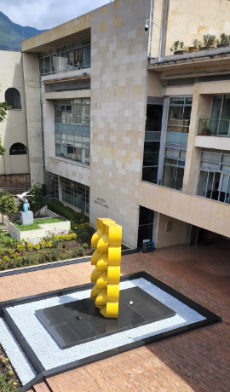
CO21/962806
GRACIAS

